Slide 1
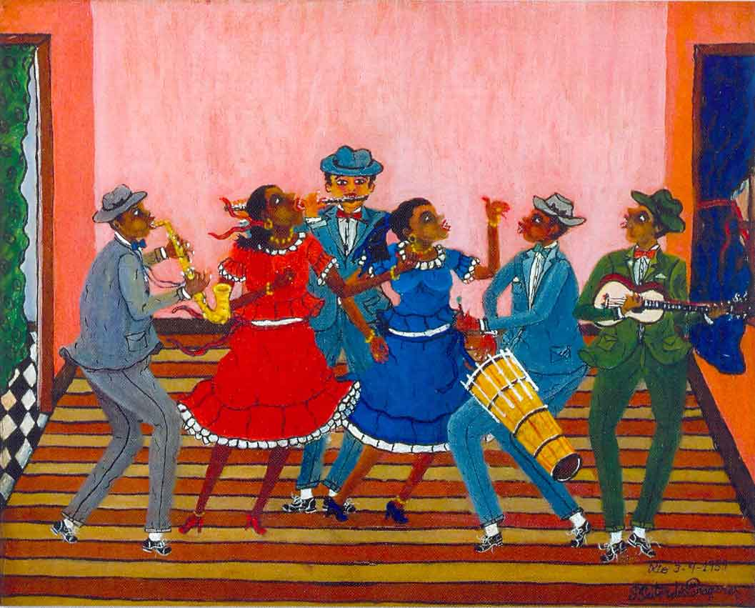
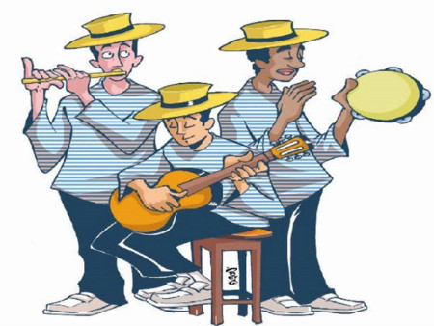
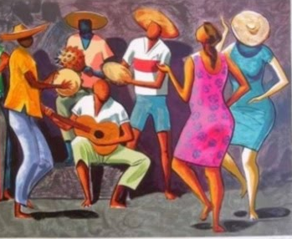
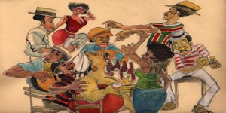
Experiência Musical de Jovens com o Choro na Cidade de Porto Alegre:
um projeto etnográfico de integração entre escola e universidade
Autor: Reginaldo G. Braga – UFRGS

Slide 2
INTRODUÇÃO
O Choro ou Chorinho é um gênero musical brasileiro síntese das várias matrizes e matizes musicais que fizeram e fazem parte do mosaico que é a música brasileira. Buscou-se assim, aplicar a etimologia a esse gênero musical.
a pesquisa dos processos de ensino e aprendizagem, de performance e de compreensão musical das chamadas músicas populares, presentes na realidade escolar e extraescolar (em um primeiro momento) se fazem necessárias, considerando o cotidiano dos jovens chorões do CAp e de outros cenários da cidade, incluindo os alunos de graduação em Música, não como um objetivo, mas como ponto de partida e incorporando a pesquisa como uma estratégia pedagógica na formação desses alunos de nível superior em música.

Slide 3
Educação anti-racista: caminhos abertos pela Lei Federal 10.639/03; Coleção educação para todos; Vol.:2, P. 13
O conflito e a discriminação raciais na escola não se restringem às relações interpessoais. Os diversos materiais didático-pedagógicos – livros, revistas, jornais, entre outros – utilizados em sala de aula, que, em geral, apresentam apenas pessoas brancas com e como referência positiva, também são ingredientes caros ao processo discriminatório no cotidiano escolar. Quase sem exceção, os negros aparecem nesses materiais apenas para ilustrar o período escravista do Brasil-Colônia ou, então, para ilustrar situações de subserviência ou de desprestígio social. A utilização de recursos pedagógicos com esse caráter remonta a um processo de socialização racista, marcadamente branco-eurocêntrico e etnocêntrico, que historicamente enaltece imagens de indivíduos brancos, do continente europeu e estadunidense como referências positivas em detrimento dos negros e do continente africano.

Slide 4
OBJETIVO:
a articulação de uma ação de extensão já existente e autônoma, de uma unidade de Educação Básica da UFGRS, a uma outra, de pesquisa, a ser implementada no ambiente da Educação Superior em Música, sobre a temática do choro na cidade de Porto Alegre.

Slide 5
REFERENCIAL TEÓRICO
A experiência da bi-musicalidade nos departamentos de Etnomusicologia americanos iniciada por Mantle Hood na década de 1950 (Hood: 1960), ou seja, a exposição dos alunos etnomusicólogos a outros sistema musicais como meio de quebrar com os etnocentrismos nas interpretações acadêmicas, faz crer que é possível o diálogo entre diferentes instâncias envolvidas em processos de ensino e aprendizagem musical.
Recorro às noções de Bourdieu, que em Razões Práticas (1996) desenvolve a categoria de “habitus”, as ações como resultado de uma posição no campo de forças e de lutas na qual o sujeito está imerso.

Slide 6
METODOLOGIA
estimular a diversidade musical na formação dos profissionais da área de música (graduandos de música), através de métodos e técnicas de pesquisa etnográficas (realizando entrevistas com músicos veteranos e jovens experimentados e aprendizes, assim como eles) e se possível, de ação pedagógica junto à “Oficina de Choro”, espera-se qualificar futuros profissionais de música para a pesquisa e ensino. Na contrapartida, propiciar aos jovens músicos aprendizes do projeto, a oportunidade de circulação em outros cenários musicais, o aprimoramento e/ ou profissionalização em música.

Slide 7
Critérios de entrevista.
A seleção dos indivíduos e grupos a serem investigados, tem sido baseada nos critérios indicados por Marre (1991: 111-3) quanto à “diversificação da amostra” (que deve representar de maneira diversa, mas inter-relacionalmente, o campo pesquisado) e à “saturação” (quando ocorre o esgotamento do tamanho da amostra pela repetição de depoimentos e não há acréscimo de novidades na reconstrução das experiências coletivas).

Slide 8
discutir e analisar as entrevistas, observações de ensaios-aulas e apresentações que já estão sendo documentadas, especificamente do projeto de extensão[...]. As abordagens de caráter qualitativo tem sido privilegiadas, técnicas como observação participante junto aos alunos e mesmo o que chamo de uma “participação ativa” [...].

